Slide 1
بيولوجيا النبات

Slide 2
ــ مدخل إلى علم النبات :
ــ الفصل الثاني : أنواع الانسجة النباتية :
( IIـ 1 ـ المرستيم الأولي ( للجدرو الساق
II
Introduction to Botany:
Chapter Two: Types of Plant Tissues:
(II-1) Primary Meristem (of Root and Stem)
II ـ 1 ـ 1 ـ الأنسجة الأولية .
ـ 1 ـ 1 ّـ 1 ـ الأنسجة الواقية ( البشرة )
ـ 1 ـ 1 ـ 2 ـ الانسجة البرانشيمية ( البرانشيم )
ـ 1 ـ 1 ـ 3 ـ أنسجة الدعم ( كلولونشيم ، سكليرونشيم )
ـ 1 ـ 1 ـ 4 ـ الأنسجة الناقلة ( الخشب الأول ، اللحا الأول )
ـ 1 ـ 1 ـ5 ـ الأنسجة المفرزة
II-1-1 Primary Tissues
II-1-1-1 Protective Tissues (Epidermis)
II-1-1-2 Parenchymatous Tissues (Parenchyma)
II-1-1-3 Support Tissues (Collenchyma, Sclerenchyma)
II-1-1-4 Conducting Tissues (Primary Xylem, Primary Phloem)
II-1-1-5 Secretory Tissues

Slide 3
IIـ 2 ـ المرسيم الثانوي ( الكامبيوم و مولد الفلين )
ـ 2 ـ 1 ـ الأنسجة الثانوية
ـ 2 ـ 1 ـ 1 ـ الأنسجة الناقلة ( الخشب الثانوي ، اللحا الثانوي )
ـ 2 ـ 1 ـ 2 ـ الأنسجة الواقية الثانوية ( الفلين أو الفيلودارم )
II-2 Secondary Meristem (Cambium and Cork Cambium)
II-2-1 Secondary Tissues
II-2-1-1 Conducting Tissues (Secondary Xylem, Secondary Phloem)
II-2-1-2 Secondary Protective Tissues (Cork or Phelloderm)

Slide 4
IIIــ الفصل الثالث : تشريح النباتات الراقية :
ـ 1 ـ دراسة الجدر
ـ 2 ـ دراسة الساق
ـ 3 ـ دراسة الورقة
ـ 4 ـ التشريح المقارن بين أحاديات و ثنائيات الفلقة
III – Chapter Three: Anatomy of Higher Plants
– 1 – Root Study
– 2 – Stem Study
– 3 – Leaf Study
– 4 – Comparative Anatomy between Monocots and Dicots

Slide 5
IVــ الفصل الرابع : مورفولوجيا النباتات الراقية و تأقلمها
ـ 1 ـ الجدور
ـ 2 ـ الأوراق
ـ 3 ـ السيقان
ـ 4 ـ الأزهار
ـ 5 ـ البذور
ـ 6 ـ الثمار
V – Chapter Four: Morphology of Higher Plants and Their Adaptations
– 1 – Roots
– 2 – Leaves
– 3 – Stems
– 4 – Flowers
– 5 – Seeds
– 6 – Fruits

Slide 6
ــ الفصل الخامس : تشكل القامطات
1 ـ 1 ـ تشكل حبوب الطلع والكيس الجنيني
1 ـ 2 ـ تشكل البيوضة و الكيس الجنيني
ــ الفصل السا د س : الإلقاح
2 ـ 1 ـ البويضة و الجنين
2 ـ 2 ـ مفهوم دورة التطور
Chapter Five: Formation of Reproductive Structures
1 – 1 – Formation of Pollen Grains and Embryo Sac
1 – 2 – Formation of the Ovule and Embryo Sac
– Chapter Six: Pollination and Fertilization
2 – 1 – The Ovule and Embryo
2 – 2 – Concept of Developmental Cycle

Slide 7
TP BIOLOGIE VEGETALE
1-Parenchyma tissues:
Respiratory/aerated parenchyma
2-The anatomical structure of the stem in monocots and dicots.
1-الانسجة البرانشيمة
البرانشيم :التنفسي الهوائي و التخزيني
2-البنية التشريحية للساق عند احاديات و ثنائيات الفلقة
TP BIOLOGIE VEGETALE-------TP CHIMIE (08 FEV AU 05 MARS)

Slide 8

مقدمة

Slide 9
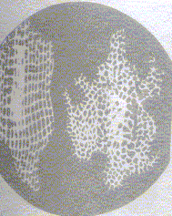
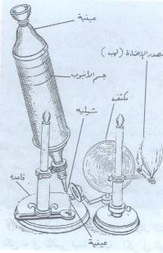
الخلية

Slide 10
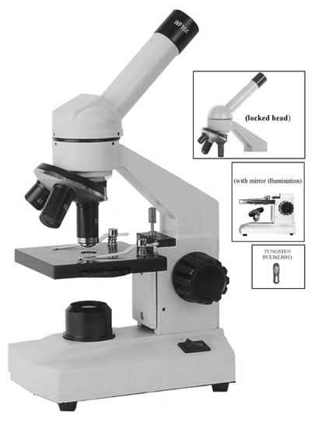
أقصى تكبير: حوالي ×1000 – ×1500
قدرة التفريق محدودة (~0.2 ميكرومتر)، لذلك نرى العضيات الكبيرة فقط.
العضية / البنية | هل تُرى؟ | ملاحظات
الجدار الخلوي | ✅ | واضح في الخلايا النباتية
الغشاء البلازمي | ⚠️ بصعوبة | يُرى كحد رفيع
السيتوبلازم | ✅ | مادة داخلية عامة
النواة | ✅ | واضحة مع الصبغة
النوية | ✅ | داخل النواة
الفجوة العصارية | ✅ | كبيرة في الخلايا النباتية
البلاستيدات الخضراء | ✅ | تُرى في الخلايا الخضراء
الكروموسومات | ✅ | فقط أثناء الانقسام

Slide 11
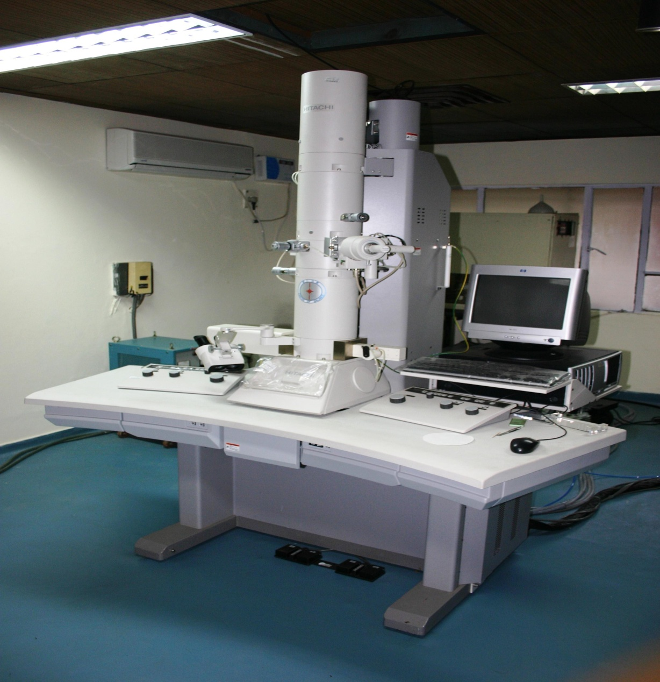
Scanning Electron Microscope
حزمة إلكترونات تمسح سطح العينة.
الإلكترونات المنعكسة تُعطي صورة لتضاريس السطح.
Transmission Electron Microscope
حزمة من الإلكترونات تمر عبر عينة رقيقة جدًا.
الأجزاء الكثيفة تمتص الإلكترونات فتظهر داكنة، والأجزاء الأقل كثافة تظهر فاتحة.
×100,000 - ×1,000,000

Slide 12
المجهر | ماذا يُظهر؟
ضوئي | الخلايا، النواة، البلاستيدات، الفجوة
إلكتروني | جميع العضيات الدقيقة والتراكيب الغشائية
لعضية | TEM | SEM | ملاحظات
الغشاء البلازمي | ✅ | ✅ | تركيب طبقي
النواة | ✅ | ❌ | تفاصيل الغشاء النووي
النوية | ✅ | ❌ | واضحة جدًا
الميتوكوندريا | ✅ | ❌ | الأعراف (Cristae)
الشبكة الهيولية الخشنة والملساء | ✅ | ❌ | أغشية وأنابيب
جهاز غولجي | ✅ | ❌ | أكياس مسطحة
الريبوزومات | ✅ | ❌ | نقاط صغيرة جدًا
الليزوزومات | ✅ | ❌ | حويصلات هاضمة
البلاستيدات الخضراء | ✅ | ❌ | الثايلاكويدات
الجدار الخلوي | ✅ | ✅ | طبقات واضحة
الأهداب والأسواط | ✅ | ✅ | البنية 9+2
📊 الخلاصة

Slide 13
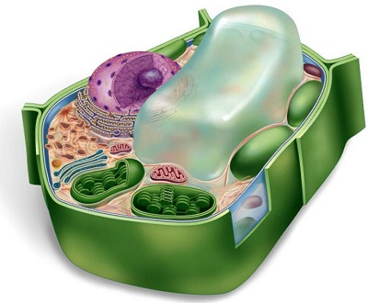
العضيات المميزة للخلية النباتية : الجدار الخلوي
الصانعات و الفجوات
الفجوة vacuole
الجدار الخلوي cell wall
الصانعات chloroplasts
Distinguishing characteristics of a plant cell are its cell wall, chloroplasts, and large vacuole.

Slide 14
Structure of the plant cell:The plant cell consists of:
Protoplasm
Cell wall
تركيب الخلية النباتية : تتكون الخلية النباتية من : البوتوبلازم + الجدار الخلوي: يتضمن البروتوبلازم السبتوبلازم و الأغشية البلازمية و النواة يحتوي السبتوبلازم على الهيالوبلازم اوالسيتوبلازما القاعدية و العضيات و المكتنفات غير الحية الناتجة عن نشاط الخلية
Protoplasm:
The protoplasm includes the cytoplasm, plasma membranes, and nucleus.
The cytoplasm contains:
Hyaloplasm (or basic cytoplasm)
Organelles
Non-living inclusions resulting from cellular activity (Paraplasm).

Slide 15
شكل الخلية و حجمها : تتخد الخلية النباتية عدة أشكال منها الكروي، المضلع و البيضوي ، كما تتغير أبعادها بحسب عمر الخلية و وظيفتها فهي في الخلايا الفتية ( المرستيمية:الفتية ) تتراوح بين 10 ــ 20 µ و يصل حجمها بعد التمايز إلى 250µ وفي القطن يصل طول خلايا الألياف إلى عدة سنتمترات
Cell shape and size:
The plant cell takes on various shapes, including spherical, polygonal, and oval. Its dimensions vary according to the cell's age and function. In young (meristematic) cells, the size ranges from 10 to 20 µm, and after differentiation, it can reach up to 250 µm. In cotton, the length of fiber cells can extend to several centimeters.

Slide 16
الجدار الخلوي
The cell wall is a distinguishing feature of plant cells, as it is absent in animal cells. Here's an overview:
Location:
The cell wall is the outer layer that surrounds the plasma membrane in plant cells.
Functions:
  Protection: Shields the cell from external factors (e.g., pressure, dehydration, or microbial attacks).
  Mechanical Support: Provides the cell with a defined shape and a firm, rigid structure.
  Communication: Contains channels (called plasmodesmata) that enable communication between adjacent cells.
الجدار الخلوي هو من الخصائص المميزة للخلايا النباتية، حيث إنه لا يوجد في الخلايا الحيوانية.
إليك بعض الملاحظات حول الجدار قوم بحماية الخلية من المؤثرات الخارجية و إعطائها شكلها و قواما صلب و متماسكا و يتكون من الصفيحة الوسطى ، الجدار الأولي و الجدار الثانوي

Slide 17
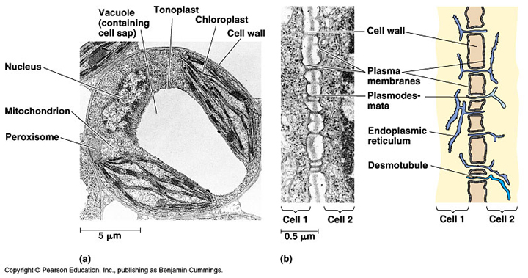
الوصلات السيتوبلازمية

Slide 18
الجدار الخلوي : يتكون من الصفيحة الوسطى ، الجدار الأولي و الجدار الثانوي
Components:
  Middle Lamella: Composed of pectins, it acts as a glue that binds neighboring cells together.
  Primary Wall: Made mostly of cellulose and is flexible to allow cell growth.
  Secondary Wall: Contains a higher concentration of cellulose and lignin, adding extra rigidity. It is found in mature cells.

Slide 19
The Plant Cell
The Plant Cell consists of a more or less rigid cell wall and the protoplast - the contents of the cell
The protoplast consists of the cytoplasm and a nucleus
The cytoplasm includes distinct membrane-bound ,organelles such as plastids and mitochondria; systems of membranes (endoplasmic reticulum and dictyosomes); nonmembranous entities such as ribosomes, actin filaments and microtubules
The rest of the cytoplasm is a liquid matrix in which the nucleus, various entities and membrane systems are suspended - it is typically referred to as the cytosol or ground substance

Slide 20
Cell Walls

Slide 21
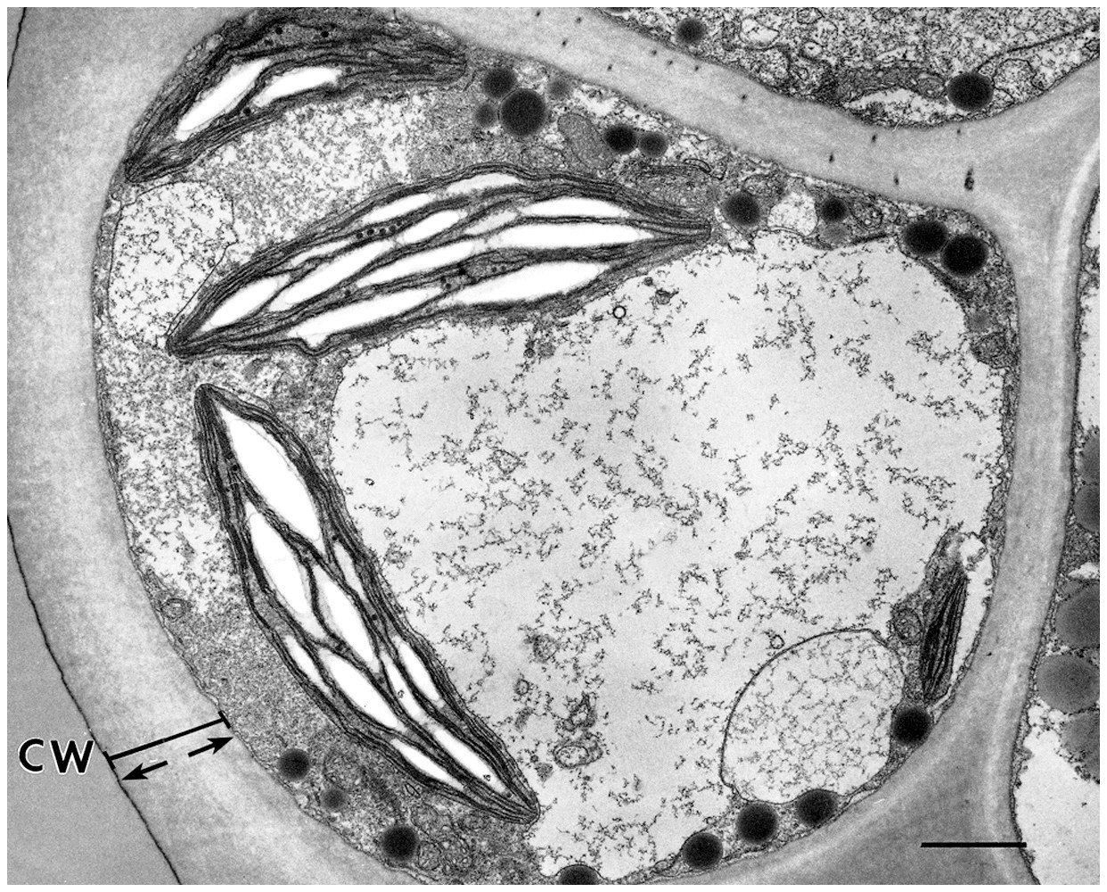
Cell Walls
Found in plants (mostly cellulose) and fungi (contain chitin).
Surrounds plasma membrane

Slide 22
Cell Walls
Cellulose cell walls help distinguish plants from other organisms
The main component of a cell wall is cellulose arranged in microfibers
The cellulose framework is interpenetrated by a cross-linked matrix of noncellulose molecules - primarily hemicelluloses and pectins
Cell walls are layered - there is a primary cell wall, a middle lamella between two cells and sometimes a secondary cell wall

Slide 23
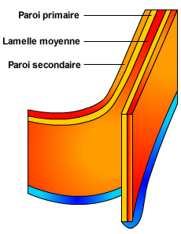
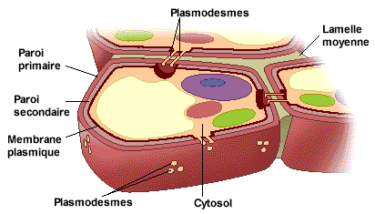
Cell wall
الجدار الاولي Primary Wall
Middle Lamella الصفيحة الوسطى
( جدار صلب لتدعيم الخلايا و الانسجةProvides rigidity and support to the cell
الجدار الثانوي Secondary Wall
All plant cells have a primary wall."(جدار اولي رقيق و مرن) Thin and flexible.
Many cells also produce, at maturity, a secondary wall that is much thicker and more rigid(جدار ثانوي سميك و قوي).
الخلايا متلاصقة بفضل الصفيحة الوسطى الغنية بالبكتين
The cells are 'attached' together by the middle lamella, a secretion rich in pectin

Slide 24
مراحل تشكل الجدار الخلوي
The stages of cell wall formation in plant cells include several key step

Slide 25




مراحل تشكل الخلية النباتيةStages of cytokinesis in plant cells
Fusion
تشكل الحويصلات المفرزة. Vesicle formation
From Golgi apparatus
التحام الحويصلات مع بعضها
التحام الحويصلات مع الغشاء الخلوي
Vesicle fusion
Fusion of vesicles with the cell membrane

Slide 26
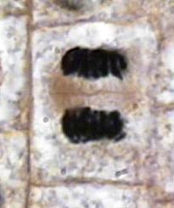
المرحلة النهائية لخلايا البصلTelophase of an onion cell
Cell wall formation
غلاف خلوي في حالة تشكل
Télophaseالمرحلة النهائية

Slide 27
Middle lamella: At the end of cell division, after the migration of the chromosomes to the poles of the cell, the spindle fibers contract, pulling along the chromosomes. The remaining fibers in the equatorial region are supplemented with vesicular elements (derived from the Golgi apparatus), membrane fragments (from organelles), and tubules from the endoplasmic reticulum. These components contribute to the formation of the pre-plasma membrane. Once these components fuse, a barrier between the two cells is formed, known as the primary wall, with unjoined gaps that will later form the plasmodesmata between the two cells.
Subsequently, vesicles from the Golgi apparatus secrete their pectic contents onto the primary wall, creating the middle lamella, which is rich in calcium and magnesium pectates.
في نهاية الإنقسام الخلوي و بعد هجرة الصيغيات إلي قطبي الخلية تتقلص ألياف المغزل ساحبة معها الكروموزومات و القسم المتبقي من الألياف في المنطقة الأستوائية يضاف إليه عناصر حويصلية ( ناتجة من جهاز تحويلي ) و قطع غشائية ( تعود إلى العضيات ) و أنبوبية تعودالى الشبكة ــ السنوبلازمية ) مشكلة الفراقمو بلاست بعد إلتحام هذه المكونات يتشكل حاجز بين الخليتين يسمى الجدار البدائي ، و تبقي فتحات غير ملتحمة تشكل فيما بعد الوصلات السبتوبلازمية بين الخليتين . تقوم بعد ذلك حويصلات جهاز قولجي بإفراز محتوياتها البكتيتية على الجدار البدائي فتشكل بذلك الصفيحة المتوسطة الغنية ببكتات الكالسيوم و المغنزيوم .

Slide 28
Primary wall: As the cell continues to grow and differentiate, each daughter cell secretes its own wall on either side of the middle lamella. This is the result of the secretion from vesicles of the Golgi apparatus. The primary wall is composed of about 30% cellulose, surrounded by hemicellulose and pectin, which are organized into bundles. The thickness of the wall ranges from 0.5 to 1 µm at the end of its formation.
2 ـ 2 ـ الجدار الأولي : مع استمرار نمو الخلية و تمايزها تفرز كل خلية بنت جدارها الخاص بها على جانبي الصفيحة الوسطي ، نتيجة لإفرزات حويصلات جهاز قولجي ، و يتكون من %30 سللوز محاطة بهمسللوز و يكتين منتظمة في شكل حزم و يتراوح سمك الجدار في نهاية تشكلة من ( 0,5 ــ 1µ

Slide 29
Secondary wall: When the cell reaches its final size, secondary layers of varying thicknesses (usually three layers) are deposited, rich in cellulose, forming the secondary wall. In some cases, the wall becomes very thick, restricting the living material to a narrow region, as seen in flax fibers. The secondary wall is primarily composed of cellulose (60%), with the addition of lignin, suberin, or cutin depending on the function the cell will perform. The cellulose content in the secondary wall plays a significant role in industries such as paper manufacturing and textile production.
2 ـ 3 ـ الجدار الثانوي : عند وصول الخلية حجمها النهائي تتوضع طبقات ثانوية بأبعاد مختلفة ( عادة ثلاثة طبقات ) غنية بالسللوز مشكلة الجدار الثانوي يكون الجدار أحيانا سميكا جدا فيحصر المادة الحية في منطقة ضيقة كما هو الحال في الياف الكتان ، يتشكل أساسا من السللوز (60%) يضاف إليه خشيين و فلين أو قشرين حسب الوظيفة التي ستؤديها الخلية ، و يشكل الجدار الثانوي بنسبته من السللوز أهمية كبيرة في صناعة الورق و صناعة النسيج .
َ

Slide 30
النقر pits or pores

Slide 31
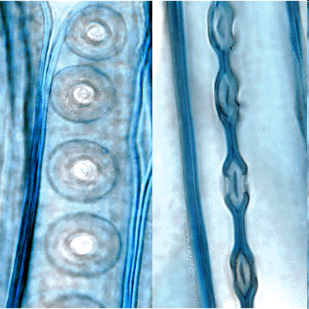
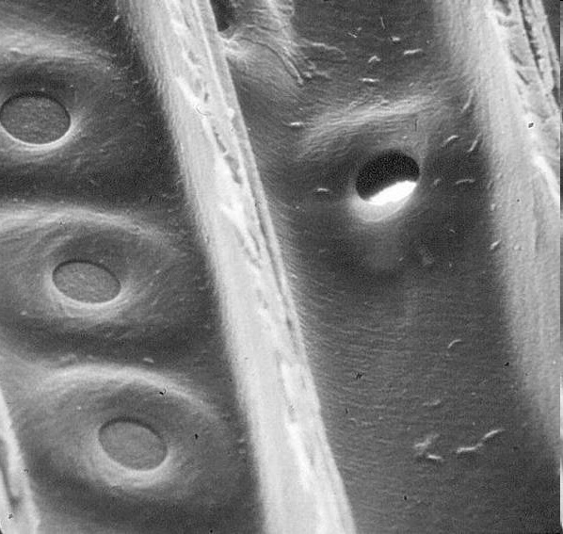
النقر pits

Slide 32
المواد البنائية المشكلة للجدار الخلوي
Building materials of the cell wall:
Cellulose: The primary structural component of the plant cell wall, cellulose is a polysaccharide made up of glucose molecules, which form long, rigid fibers providing strength and structural integrity.
Hemicellulose: A group of polysaccharides that are associated with cellulose, hemicellulose helps in cross-linking cellulose fibers and contributes to the flexibility and integrity of the cell wall.
Pectin: A complex polysaccharide found in the primary cell wall, pectin is involved in cell wall adhesion and is especially abundant in the middle lamella, helping to bind neighboring plant cells together.
Lignin: Found mainly in the secondary cell wall, lignin is a complex organic polymer that provides rigidity and waterproofing, making the wall stronger and more resistant to decay.
Suberin: A waxy substance found in certain plant cell walls, particularly in cork, suberin helps to form protective barriers and is involved in water resistance.
Cutin: A lipid compound present in the cell walls of epidermal cells, cutin contributes to the formation of the cuticle, which helps reduce water loss and protect the plant from environmental stresses.

Slide 33
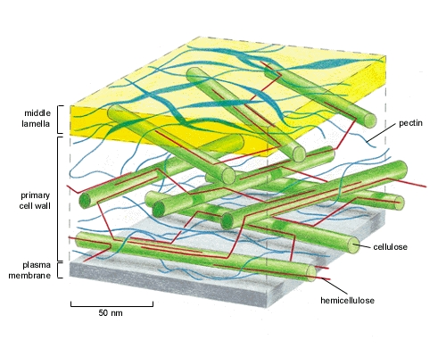
الصفيحة الوسطى
الجدار الاولي
الغشاء البلازمي

Slide 34
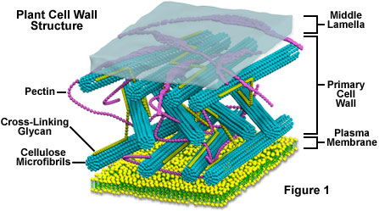
Cell Wall Structure

Slide 35
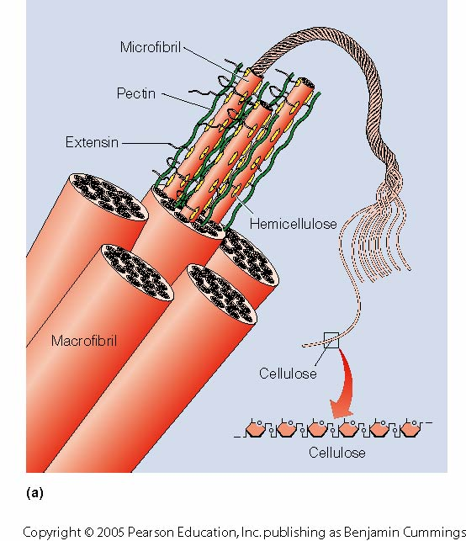
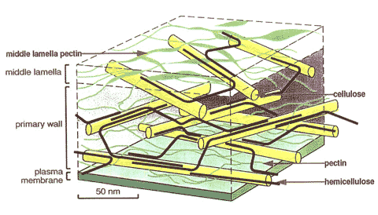
Primary walls:
السيليلوز –هميسيليلوز و بكتين هي سكريات متعددة
Cellulose (~ 25%)
Hémicellulose (~25%)
Pectine (~35%)
Protéines (~5%)
الهمسللوز و البكتين تربط بين الالياف السسللوزية
Hemicellulose and pectin are polysaccharides with a sticky(لزجة / لاصقة) texture. They act as a binding agent between cellulose fibers.

Slide 36
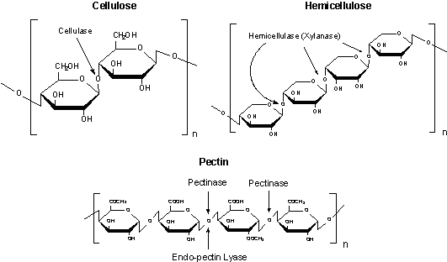

Slide 37
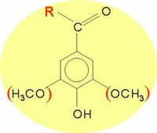
Lignine

Slide 38
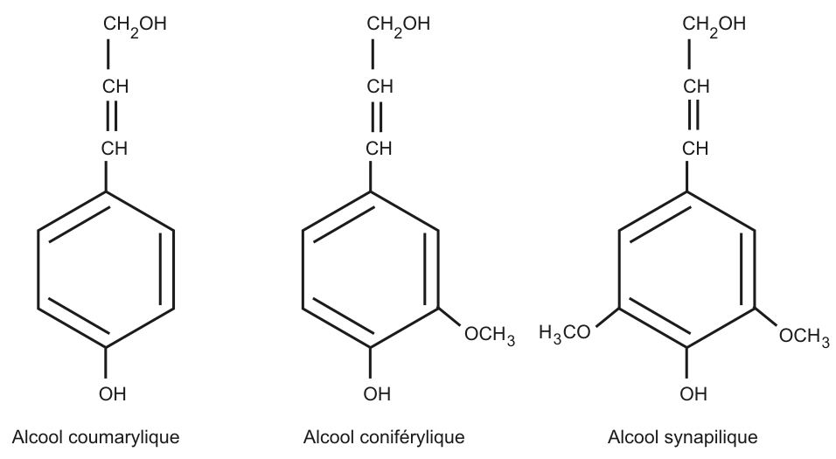
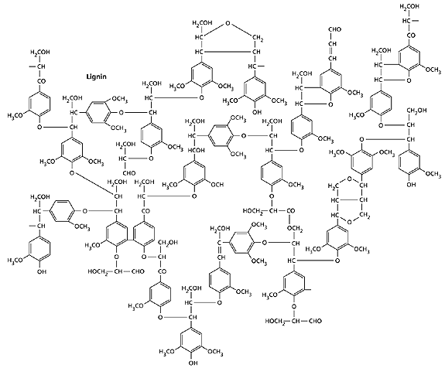
La lignine est un polymère complexe formé d’alcools phénoliques
للغنين هو بوليمر معقد يتكون من كحولات فينولية (وهي ثلاثة أنواع). بينما تشكل البكتين والهيميسيلولوز روابط هيدروجينية ضعيفة مع السليلوز، فإن اللغنين يشكل روابط تساهمية، وبالتالي تكون أقوى بكثير. ولهذا السبب يكون الجدار الأولي مرنًا (تتفكك الروابط وتتكون بسهولة) بينما يكون الجدار الثانوي صلبًا.
Les trois principaux alcools phénoliques formant la lignine
Lignin is a polymer whose units form a complex three-dimensional network. It is primarily composed of phenolic compounds and serves as a structural component in the secondary cell walls of plants.

Slide 39
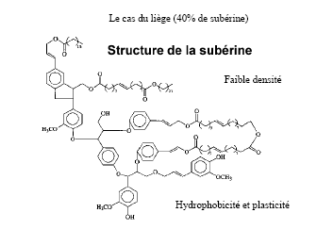

Slide 40
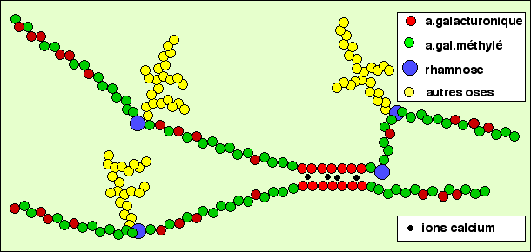
السلاسل المتفرعة للبكتين

Slide 41
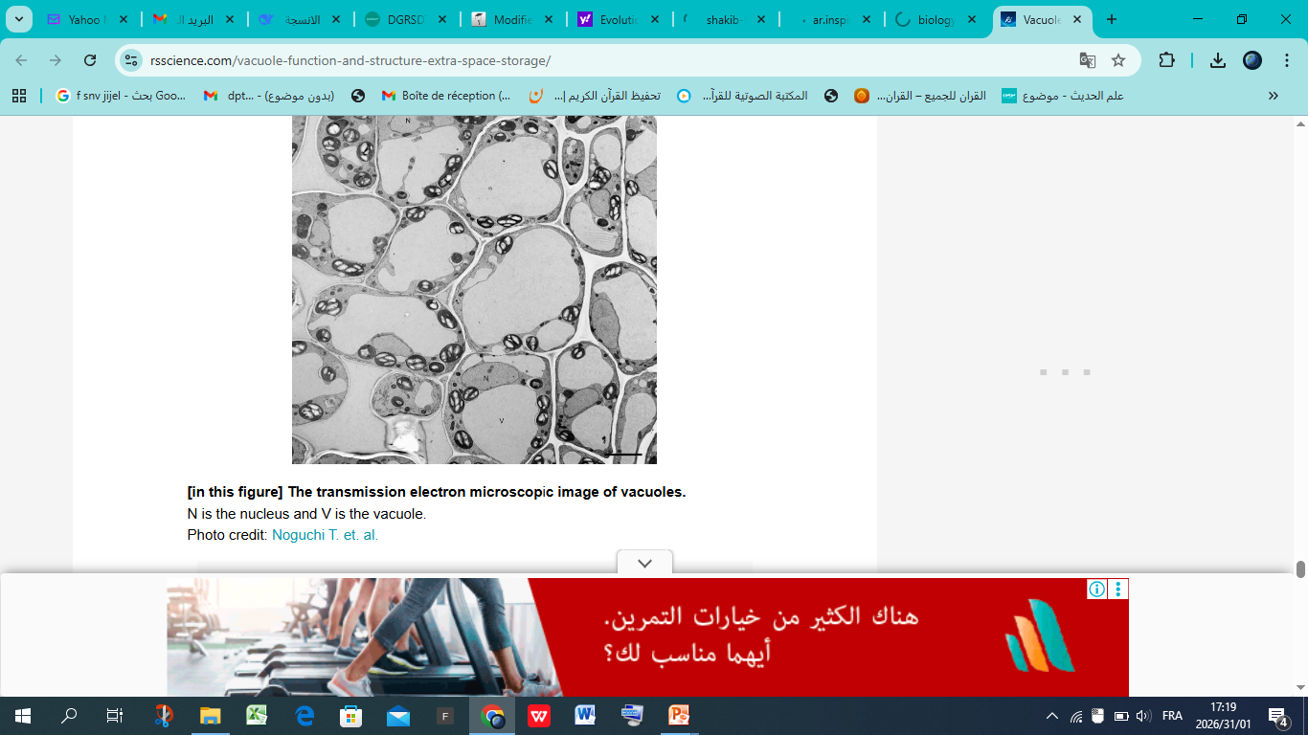
الفجواتVacuoles

Slide 42
The vacuole is present in both animal and plant cells. It was first discovered in 1841 in animal cells and later in plant cells. The vacuole occupies a large portion of the cell's volume, where it stores water, various reserves, and waste products resulting from cellular metabolism in its vacuolar sap. It has a thin membrane, known as the tonoplast, which is derived from the membranes of the endoplasmic reticulum. The tonoplast shares a similar structure with the plasma membrane, though it is thinner, with a thickness of about 50 angstroms. The vacuole plays a crucial role in maintaining cell turgidity, storing nutrients and waste products, and regulating cellular processes.
الفجوات Vacuoles
توجد في جميع الخلايا الحيوانية والنباتية، اكتشفت عام 1841 في الخلايا الحيوانية ثم في الخلايا النباتية، وتحتل حيزاً واسعاً من فراغ الخلية، حيث تختزن الماء وعدد من المدخرات أو الفضلات الناتجة عن المادة الحية في عصارتها الفجوية، ولها غشاء رقيق يشتق من أغشية الشبكة الداخلية وله نفس تبنية الغشاء السيتوبلاسمي ولكنه أرق منه مقطعه 50 أنغستروم، ويدعى الغشاء الفجوي.

Slide 43
Origin of vacuoles and their physiological role:
Vacuoles can form de novo in meristematic cells, or they can arise from Golgi vesicles or certain elements of the internal cytoplasmic network.
Functions of vacuoles in plants:
Regulation of water exchange: The vacuole regulates water exchange between the cell and the external environment, thanks to the tonoplast (vacuolar membrane). This membrane controls the movement of water and solutes into and out of the vacuole.
Osmotic pressure measurement: The vacuole acts as a gauge for osmotic pressure. The solutions in the vacuolar sap exert osmotic pressure on the water molecules in the external environment, helping to maintain water balance in the plant cell. This allows the vacuole to perform both contraction and turgidity in response to external conditions, ensuring the plant's cells remain hydrated and structurally intact.
These functions are essential for maintaining cell turgor pressure, regulating cell volume, and contributing to overall plant homeostasis.
أصل افجوات ودورها الفيزيولوجي
قد تتشكل في الخلايا الميرستيمية من جديد، أو من حويصلات غولجي ، أو من بعض عناصر الشبكة السيتوبلاسمية الداخلية. وظائفها في النبات:
-تنظم التبادل المائي بين الخلية والوسط الخارجي بفضل الغشاء الفجوي Tonoplaste. -تعمل الفجوة كمقياس للضغط الحلولي حيث تمارس المحاليل المختلفة الموجودة في العصارة الفجوية ضغط حلولي على جزيئات الماء الموجودة في الوسط الخارجي وبهذا تقوم الفجوة بحفظ التوازن المائي، فتقوم بعمليتي الانكماش والانتباج تبعا لشروط الوسط.

Slide 44
وتحتوى الفجوة بداخلها ما يسمى بالعصير الخلوى الذى يقوم بعدة وظائف منها:
١ الحفاظ على ضغط الإمتلاء حيث يحتوى العصير الخلوى على السكريات الأحماض العضوية
الدهون الأملاح المعدنية والصبغات مثل الأنثوسيانين والكلوريدات وكلها تزيد من الضغط
الإسموزى الذى يحافظ على ضغط الإمتلاء.
٢ تخزين المواد الأساسية اللازمة للنشاط الخلوى.
٣ يتراكم بها المركبات الدفاعية الخلوية والمواد السامة والبللورات المعدنية مثل أوكسالات الكالسيوم.
the vacuole contains inside it what is called cell sap, which performs several functions, including:
1. Maintaining turgor pressure: The cell sap contains sugars, organic acids, lipids, mineral salts, and pigments such as anthocyanins and chlorophyll, all of which increase osmotic pressure and help maintain turgor pressure.
2. Storing essential materials required for cellular activity.
3. Accumulation of cellular defense compounds, toxic substances, and mineral crystals such as calcium oxalate.

Slide 45
تّكون الفجوات خلال التمايز الخلوي
Formation of Vacuoles during Cell Differentiation

Slide 46
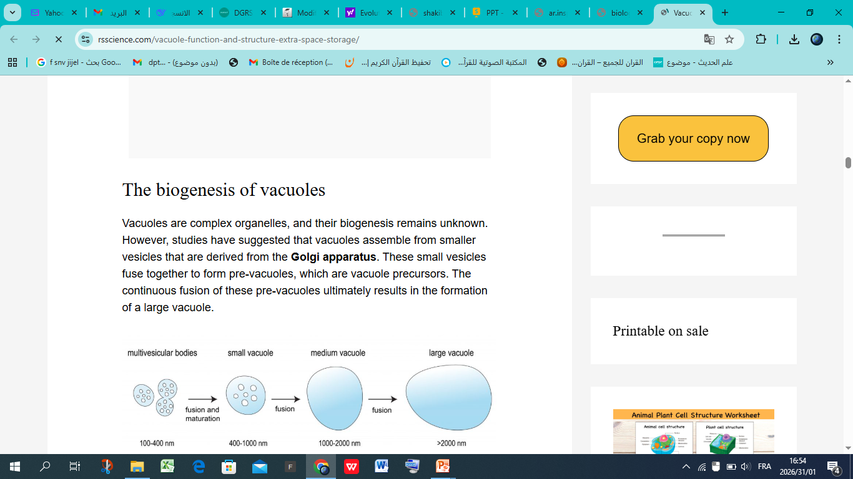
تّكون الفجوات
الفجوات هي عضيات معقدة، ولا يزال أصل نشأتها غير معروف تمامًا. ومع ذلك، تشير الدراسات إلى أن الفجوات تتكون من اندماج حويصلات صغيرة تنشأ من جهاز جولجي. تندمج هذه الحويصلات الصغيرة معًا لتكوين "فجوات أولية"، وهي مرحلة سابقة لتكوين الفجوة الناضجة. يؤدي الاندماج المستمر لهذه الفجوات الأولية في النهاية إلى تكوين فجوة كبيرة مركزية.
The biogenesis of vacuoles Vacuoles are complex organelles, and their biogenesis remains unknown. However, studies have suggested that vacuoles assemble from smaller vesicles that are derived from the Golgi apparatus. These small vesicles fuse together to form pre-vacuoles, which are vacuole precursors. The continuous fusion of these pre-vacuoles ultimately results in the formation of a large vacuole.

Slide 47
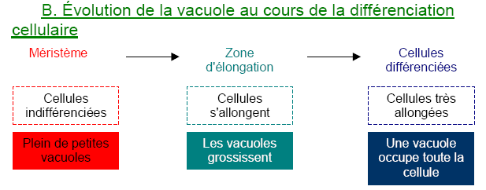
1
خلايا غير متمايزة
خلايا كبيرة متمايزة
خلايا كبيرة
2
3
فجوات صغيرة
الفجوات تكبر في الحجم
فجوة كبيرة من التحام الفجوات الصغيرة

Slide 48
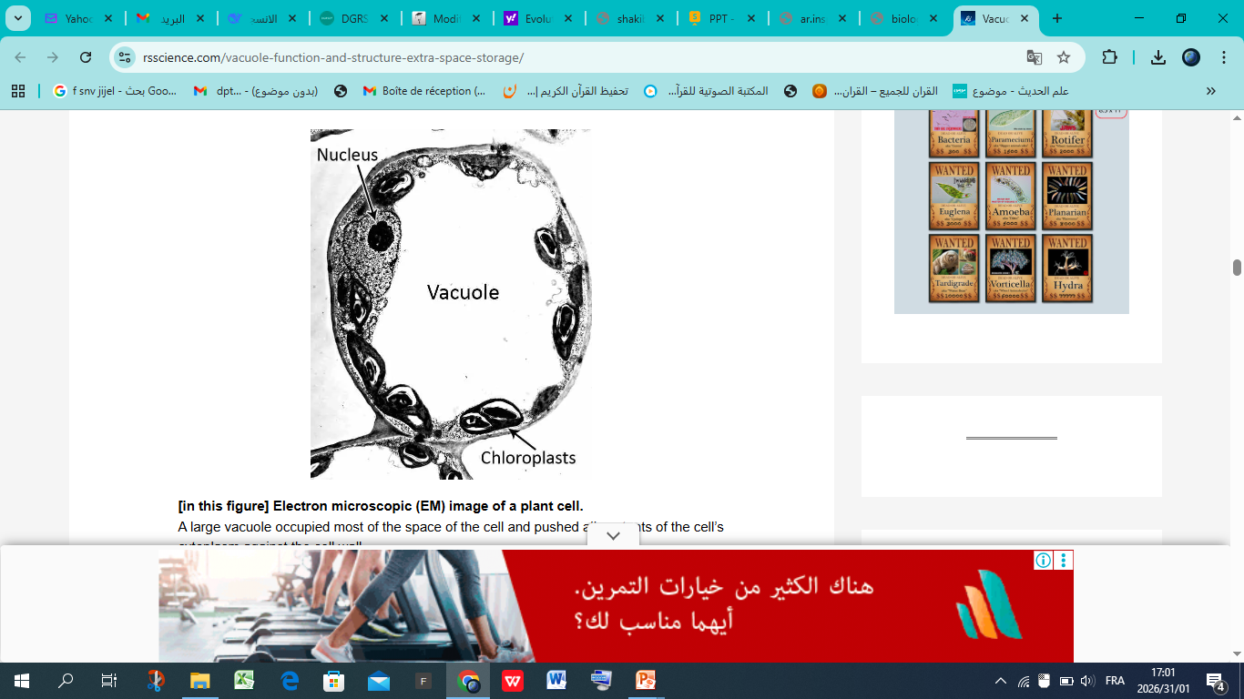
Most mature plant cells have one large central vacuole that typically occupies more than 30% of the cell’s volume. It can occupy as much as 80% of the volume for specific cell types and conditions.
معظم الخلايا النباتية الناضجة تحتوي على فجوة مركزية كبيرة واحدة تشغل عادة أكثر من 30٪ من حجم الخلية، وقد تصل إلى 80٪ من الحجم في بعض أنواع الخلايا وظروف محددة.
في هذه الصورة المجهرية الإلكترونية لخلية نباتية، تحتل فجوة كبيرة معظم مساحة الخلية، وتضغط على جميع محتويات السيتوبلازما نحو جدار الخلية.
[in this figure] Electron microscopic (EM) image of a plant cell.
A large vacuole occupied most of the space of the cell and pushed all contents of the cell’s cytoplasm against the cell wall.

Slide 49
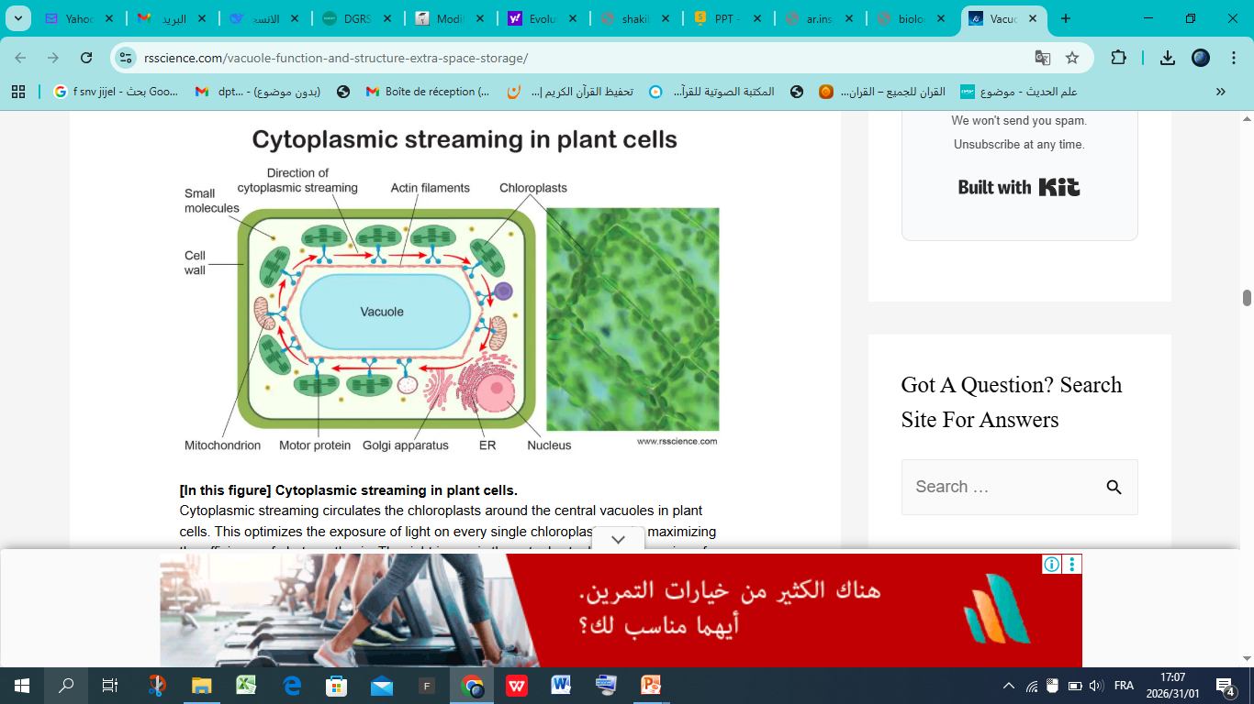
التيار السيتوبلازمي في الخلايا النباتية.
يقوم التيار السيتوبلازمي بدوران البلاستيدات الخضراء حول الفجوات المركزية في الخلايا النباتية. وهذا يحقق تعرضاً متساوياً للضوء على كل بلاستيدة خضراء، مما يعظم كفاءة عملية البناء الضوئي. الصورة اليمنى توضح التيار السيتوبلازمي الفعلي للبلاستيدات الخضراء في خلايا نبات الإلوديا.
Cytoplasmic streaming in plant cells. Cytoplasmic streaming circulates the chloroplasts around the central vacuoles in plant cells. This optimizes the exposure of light on every single chloroplast evenly, maximizing the efficiency of photosynthesis. The right image is the actual cytoplasmic streaming of chloroplasts in Elodea cells. Created with BioRender.com

Slide 50
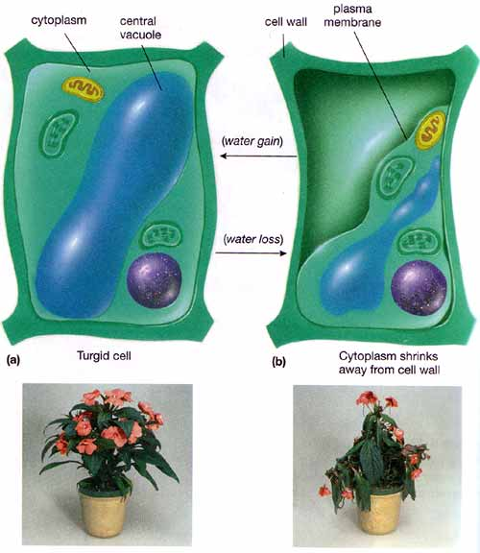
Vacuole and Turgor Pressure

Slide 51
الصانعات Chloroplasts

Slide 52
Plastids
Plastids are a characteristic component of plant cells
Plastids are classified and named based on the kinds of pigments they contain
Each plastid is surrounded by two membranes and internally the plastid has a system of membranes which form flattened sacs called thylakoids and a ground (fluid) substance called stroma

Slide 53
Chloroplasts were discovered in plant cells in 1719. They typically range in diameter from 3 to 10 micrometers, and their number varies depending on the plant organ and species. Chloroplasts are abundant in leaves, sparse in stems, and absent in roots. However, in algae, a single large chloroplast is often present. Chloroplasts come in various shapes: they are lens-shaped in higher plants, while in algae, they take on different forms such as crescent-shaped in Chlamydomonas, star-shaped in Zygnema, spiral-shaped in Spirogyra, and plate-like in Mougeotia.
Chloroplasts are surrounded by membranes, typically two membranes in higher plants, green and red algae. In certain brown algae (Chromophytes), the number of membranes can range from 3 to 4.
Function: Chloroplasts are the site of photosynthesis in plant cells, where light energy is converted into chemical energy. They contain the pigment chlorophyll, which captures light energy, and other pigments that assist in photosynthesis. Chloroplasts also play a role in the synthesis of certain fatty acids, amino acids, and other important compounds for plant growth.
بنية و وظيفة الصانعات الخضراء :
تم إكتشاف الصانعات الخضراء في الخلية النباتية سنة 1719 ، يبلغ قطرها من 3-10 ميكرومتر تتغير أعدادها حسب العضو و الكائن النباتي ، فهي كثيرة في الأوراق قليلة في السيقان و منعدمة في الجدور ، بينما نجد صانعة واحدة عملاقة في الطحالب كما تتخد عدة أشكال فهي بشكل عدسي في النباتات الراقية ، بينما في الطحالب تتخد أشكال عديدة ، فتكون بشكل هلالي عند Chlamydomonas ، نجمي عند Zygnema ، حلزوني عند Spirogyra ، صفائحي عند Mougeotia ........
تكون الصانعات محاطة بأغلفة حيث يكون غلافان في النباتات الراقية ، الطحالب الخضراء و الحمراء ،ة بينما يتراوح عددها من 3 إلى 4 في بعض الطحالب البنية Chromophytes.

Slide 54
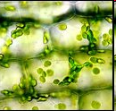
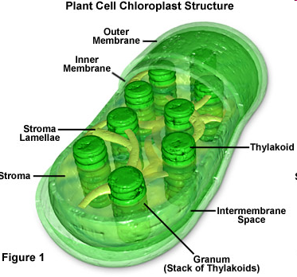
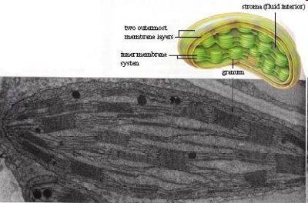

Slide 55
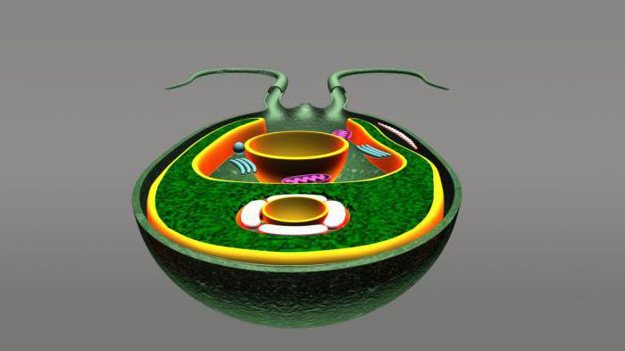
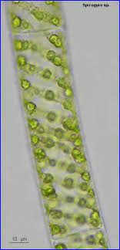
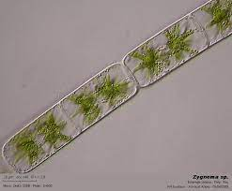
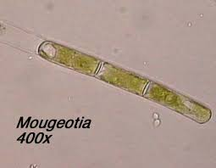
هلالي عند Chlamydomonas
حلزوني عند Spirogyra
نجمي عند Zygnema
صفائحي عند Mougeotia

Slide 56
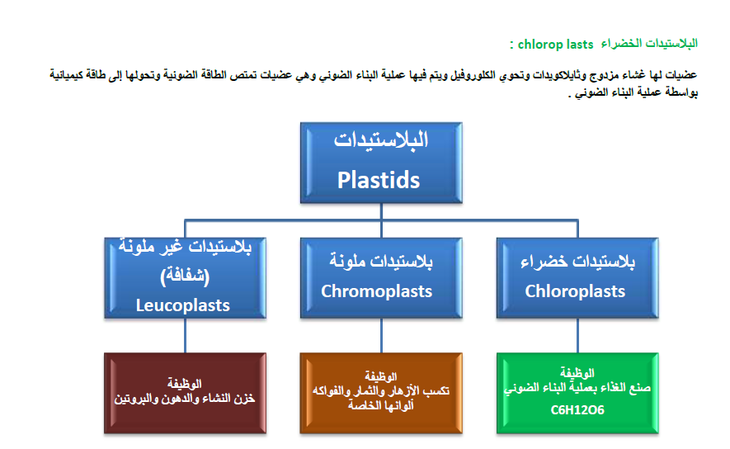

Slide 57
Chloroplasts (صانعات خضراء): These plastids are involved in photosynthesis, where they convert light energy into chemical energy. Chloroplasts are found in the aerial parts of higher plants and algae. They contain chlorophyll, the pigment responsible for capturing light energy.
Chromoplasts (صانعات اللون): These plastids are found in the tissues of fruits and flowers and contain pigments such as carotenoids, which are responsible for yellow and orange colors, and phycobilins, which are responsible for red and blue colors. Chromoplasts typically have an amoeboid or elongated shape, and the pigments inside are arranged in spherical, tubular, or crystalline forms. In algae, chromoplasts can be classified into red, green, and intermediate algae, depending on the pigment present.
Leucoplasts (الصانعات غير الملونة): These plastids are found in parts of plants that are not exposed to light. Leucoplasts are colorless and are primarily involved in the synthesis and storage of various compounds such as starch (amyloplasts), oils (elaioplasts), and proteins (proteinoplasts).
Each type of plastid plays a critical role in the plant’s metabolism and development, allowing for the storage of energy, pigments, and other essential compounds.
صانعات خضراء : و تقوم بعملية التركيب الضوئي وتتواجد في الأجزاء الهوائية للنباتات الراقية و الطحالب
صانعات اللون : و تتواجد في أنسجة الثمار و الأزهار و تحتوي علي أصبغة مثل الجزرين المسؤولة عن اللون الأصفر و البرتقالي ، الفيكوبلين المسؤولة عن اللون الأحمر و الأزرق ، و تتخد شكل أميبي أو متطاول ، حيث يتوضع الصباغ بداخلها بشكل كروي ، أنبوبي أو بلوري .و في الطحالب تنقسم بذلك إلي : طحالب بينية ، حمراء و خضراء حسب لون الصباغ الموجود في الصانعة
  الصانعات غير الملونة : تتواجد في الأجزاء من النبات غير المعرضة للضوء

Slide 58
Types of plastids based on their function:
Amyloplasts (الصانعات النشوية): These plastids are responsible for the synthesis and storage of starch. They are typically found in plant parts located below the soil surface, such as in potatoes and seeds. The starch is stored within the amyloplasts in various forms, which can be either simple or compound, and is often organized as concentric circles depending on the plant type.
Proteoplasts (صانعات البروتين): These plastids are involved in the production of protein materials in the form of fibers. They store proteins in seeds or fruits, playing an important role in the plant's nutritional reserves, especially during germination.
Oleoplasts (صانعات الزيت): Oleoplasts are responsible for the synthesis and storage of fatty substances. These plastids are found in seeds and fruits where they store lipids (oils), providing energy reserves for the plant during growth or germination.
ــ الصانعات النشوية : Amyloplastes تقوم بتركيب و تخزين النشا و تتواجد في الأجزاء النباتية الموجودة تحت سطح التربة مثل ( البطاطا ، البذور ،... ) حيث يتوضع النشا بداخلها بعد أشكال حسب نوع النبات فنجده بشكل دوائر متحدة المركز بشكل بسيط أو بشكل مركب .
ــ صانعات البروتين : Proteoplastes : تقوم بإنتاج مواد بروتينية بشكل ألياف و تخزينها في البذرة أو الثمار
ــ صانعات الزيت : Oleoplaste تقوم بإنتاج و تخزين مواد ذهنية في البدور و الثمار

Slide 59
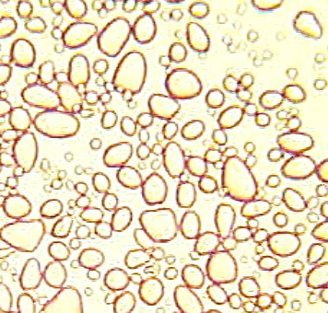
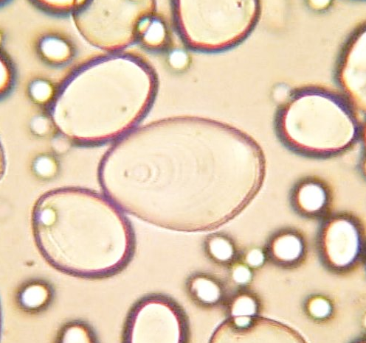
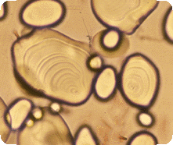
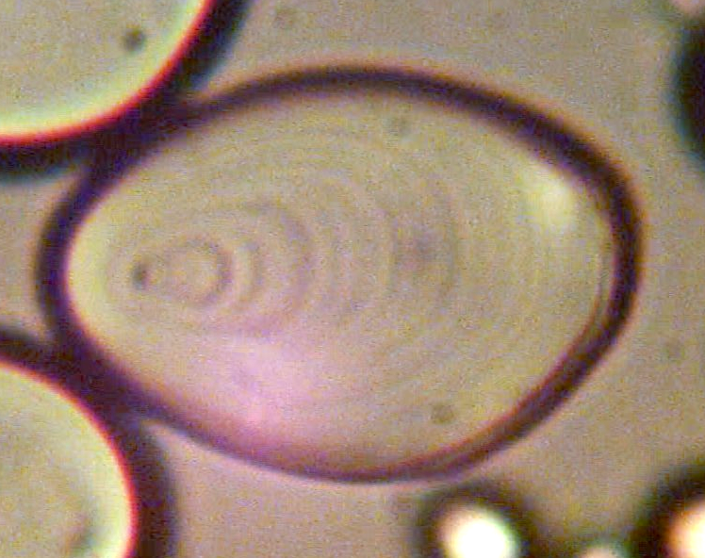
Amidon de Pomme de terre
X 100
X 250
Hile
excentré
Stries d'accroissement
X 400
suite
Liste diapos

Slide 60
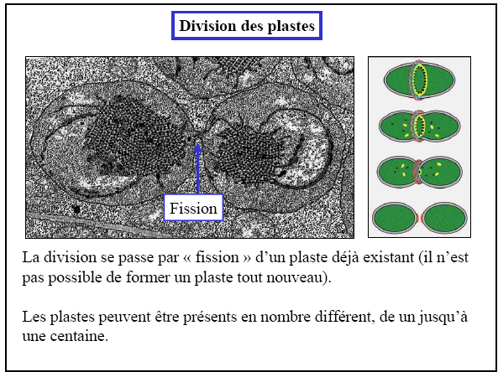

Slide 61
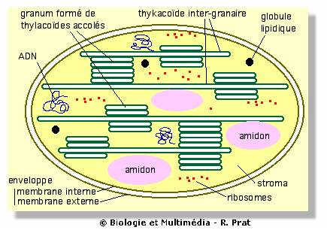

Slide 62
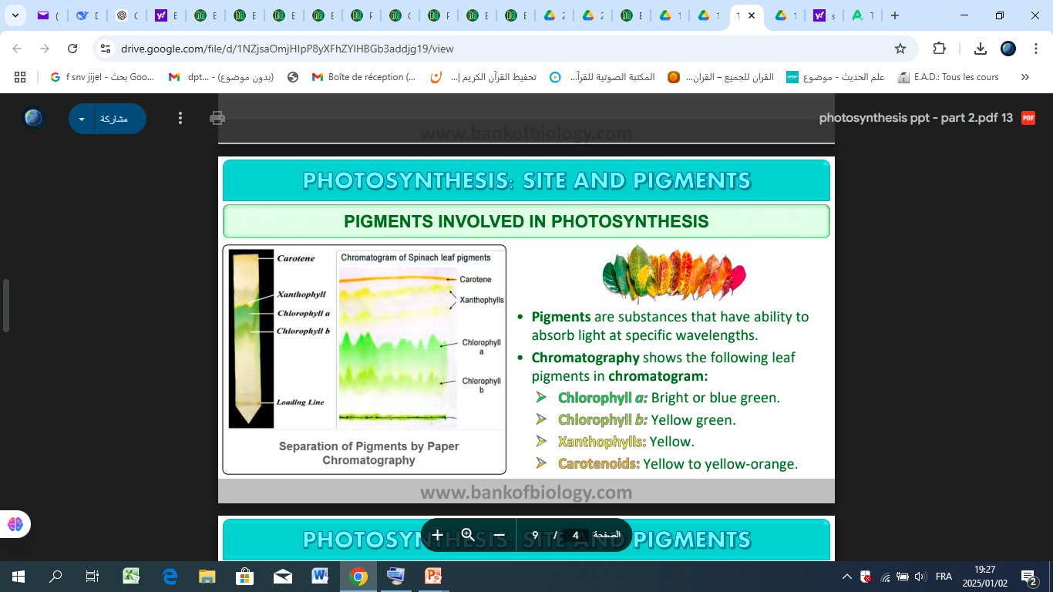

Slide 63
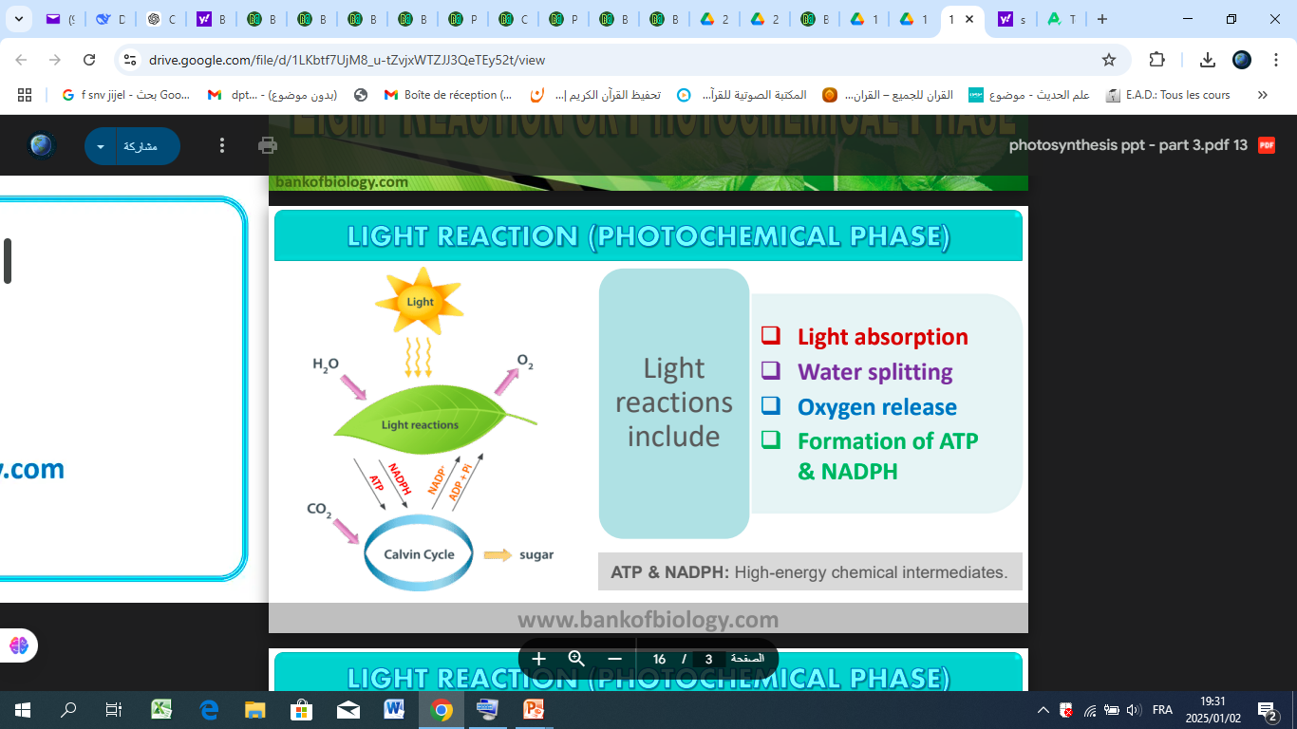

Slide 64
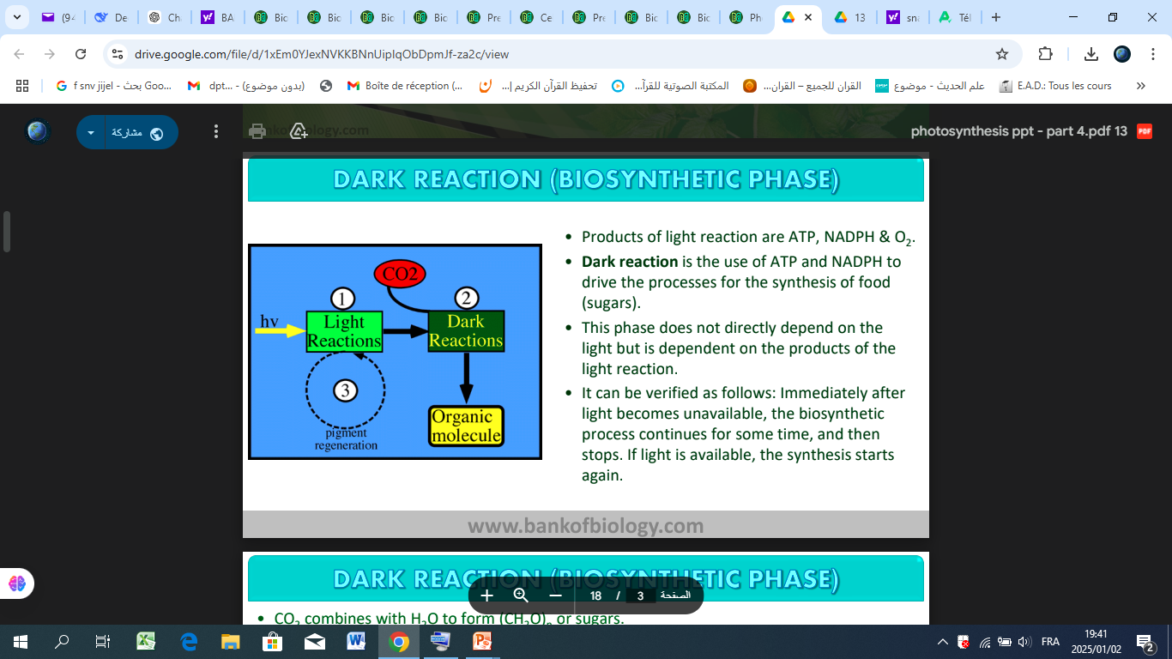

Slide 65
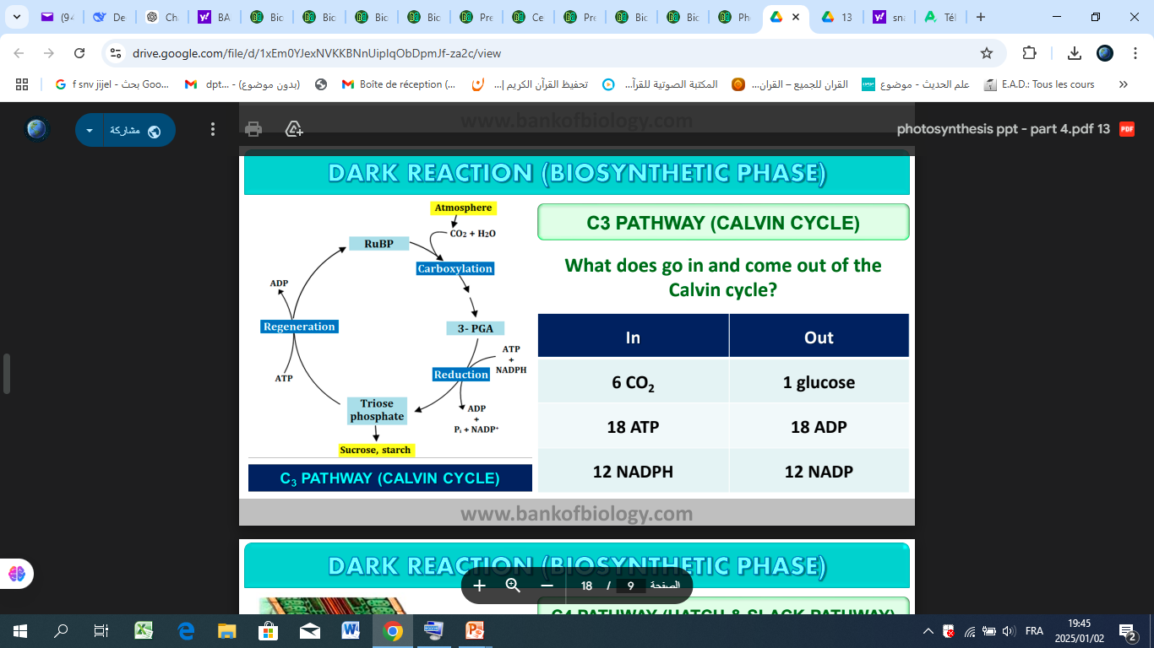

Slide 66
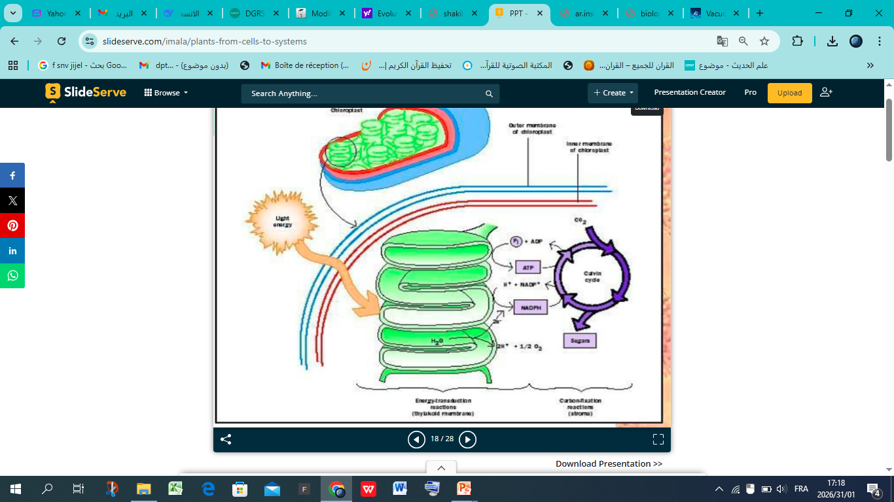

Slide 67
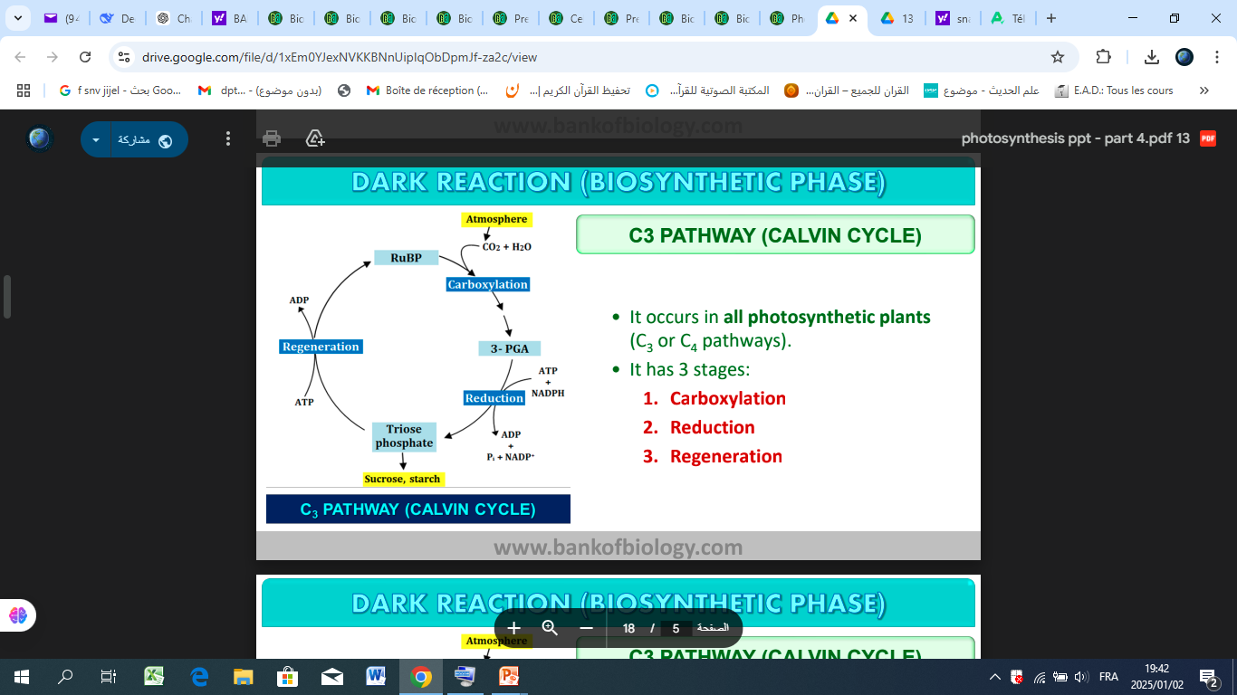

Slide 68
Tissues

Slide 69
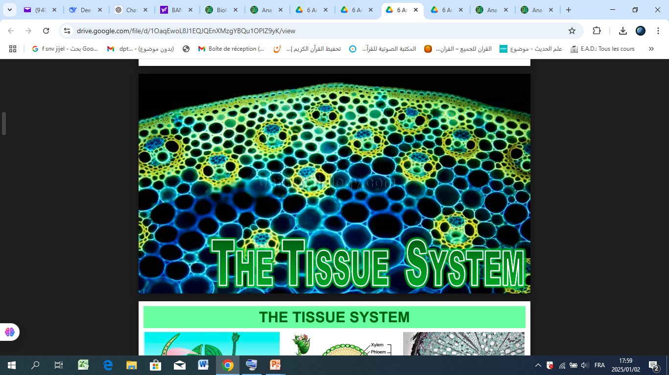

Slide 70
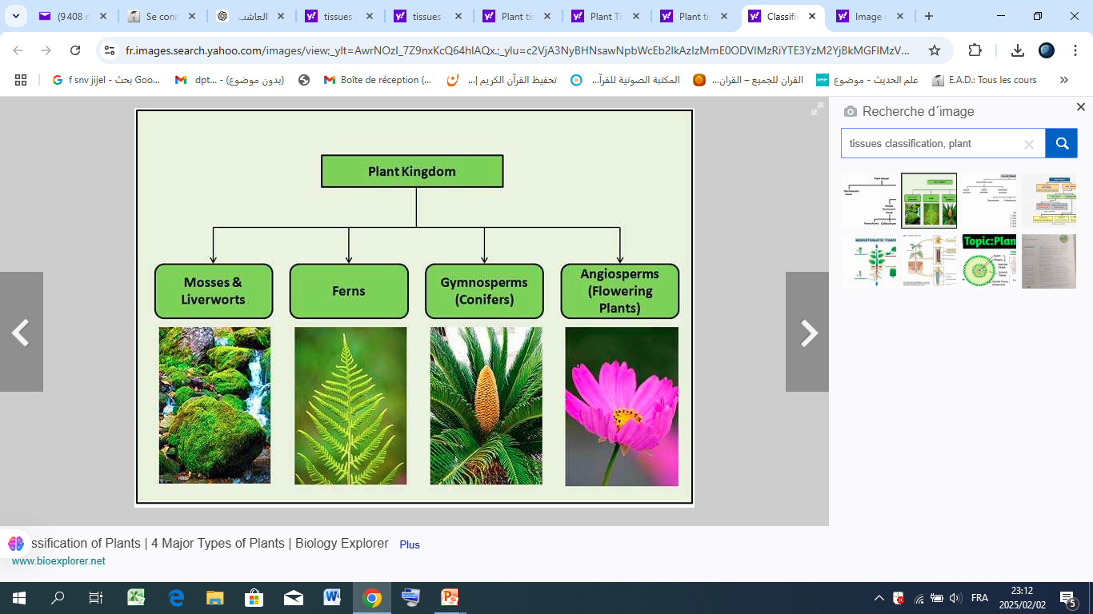
الحزازية
السرخسية
عاريات البذور
مغلفات البذور

Slide 71


Slide 72

Sclerenchyma

Slide 73

Undergo secondary growth – increase in girth of stems/roots from vascular and cork cambium (lateral meristem or secondary meristem)
الانسجة الثانوية
المرستيم الثانوي
الخشب الثانوي
المرستيم الاولي
اللحا الثانوي
القشرة الثانوية
الفلين

Slide 74
Primar growth النمو الاولي
Primary merisemالمرستيم الاولي
Primary tisssues
Protoderm البشرة الاولية
Epiderm البشرة
Meristem fundamental النسيج الاساسي
(Parenchyma, collenchyma , sclerenchyma) ground tissues
Procambium الكامبيوم الاولي
Xylem and phloem الانسجة الناقلة

Slide 75

MERISTEMATIC TISSUES
👉 Cells actively divide → responsible for plant growth
🔹 General Characteristics
Small, living cells
Thin cell wall
Dense cytoplasm
Large nucleus
No or very small vacuoles
No intercellular spaces

Slide 76


Slide 77


Slide 78


Slide 79

https://fr.slideshare.net/geonyzl/plant-tissues-6694717

Slide 80


Slide 81


Slide 82


Slide 83


Slide 84


Slide 85


Slide 86


